Slide 1
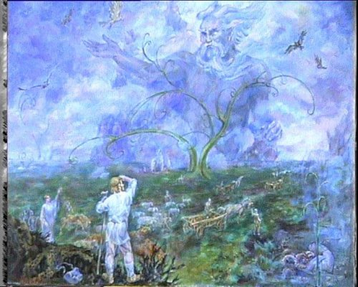
Тема урока:
Мифологические темы
в искусстве разных эпох

Slide 2
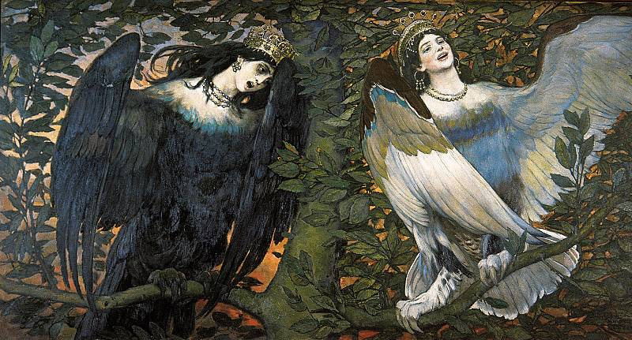
Васнецов Виктор (1848-1926):
Сирин и Алконост. Песнь радости и печали. 1896

Slide 3
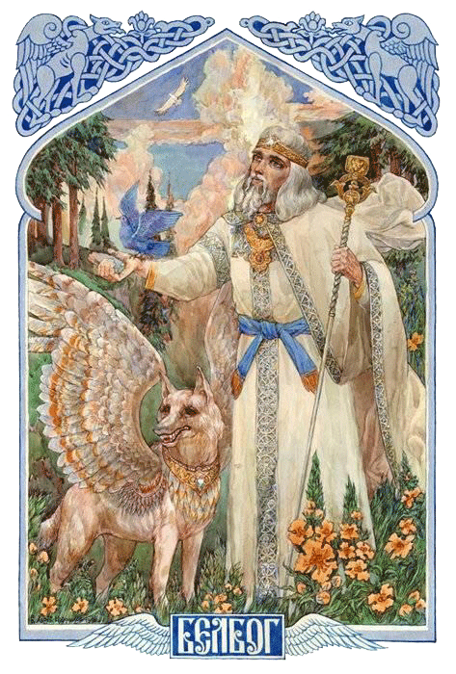
Белбог или Белобог, Белун — воплощение света, бог добра, удачи, счастья, блага, олицетворение дневного и весеннего неба. Святилище его было на холме, открытом солнцу, а многочисленные золотые и серебряные украшения Белбога отражали игру лучей и даже ночью озаряли храм, где не было ни единой тени, ни единого мрачного уголка. Его почитают также подателем богатства и плодородия. Во время жатвы Белун приходит на нивы и помогает жнецам в их работе.

Slide 4
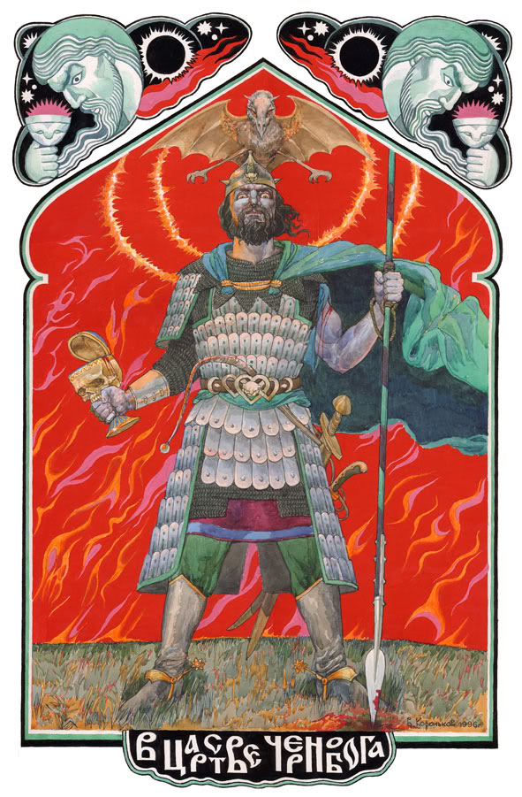
Чернобог, он же Черный Змей, Кощей, он же Повелитель Нави, Тьмы и владыка Пекельного царства. Бог холода, уничтожения, смерти, зла; бог безумия и воплощения всего плохого и черного. Он изображается в виде человекоподобного идола, окрашенного в черный цвет с посеребренными усами. Ему приносят жертвы перед началом важнейших дел, например, перед выступлением в военный поход. Жертвы приносят часто кровавые и человеческие, убивают пленников, рабов и коней.

Slide 5
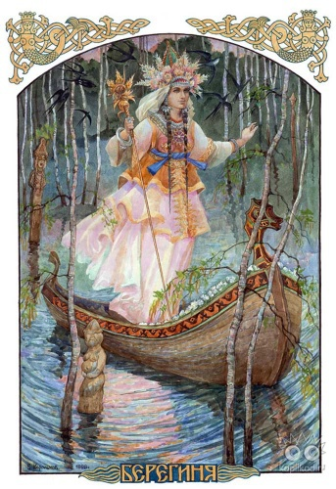
Берегиня — в низшей мифологии восточных славян - женский персонаж, добрый дух. Берегини - хранительницы рек, водоемов, духи, имеющие отношение к воде.

Slide 6
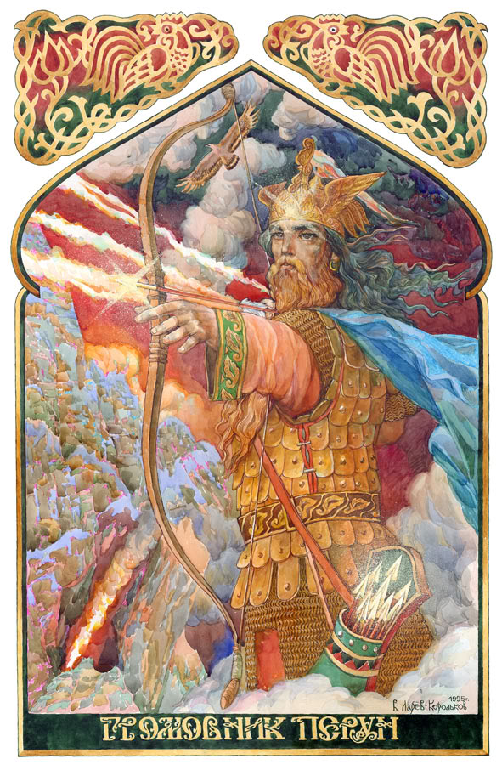
Перун, в славянской мифологии самый знаменитый из братьев Сварожичей. Он бог грозовых туч, грома и молнии
Перун, сын Сварога старший:
1. Бог грома и молний, как небесного огня
2. Покровитель воинов и княжеской дружины.
3. Бог-управитель, бог карающий за неисполнение законов.
4. Защитник Яви.
5. Податель мужской силы.

Slide 7
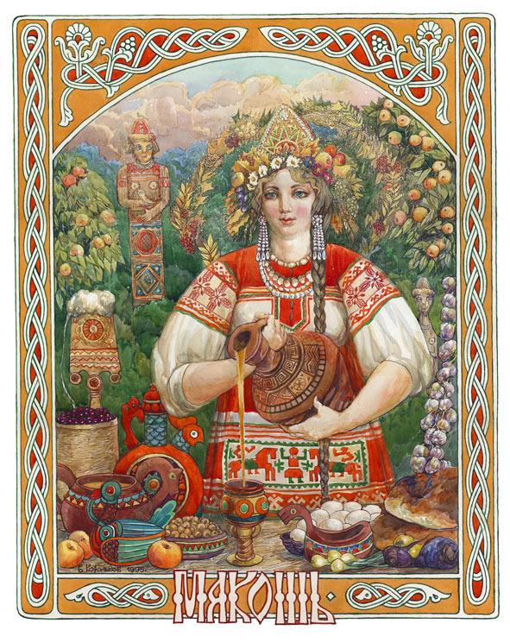
Макошь или Мокошь, в славянской мифологии богиня плодородия и судьбы (кош, кошт - судьба, слог "ма" может сокращенно обозначать слово "мать"), старшая из богинь прях судьбы, а также покровительница женских рукоделий - на Земле; попечительствует женскому плодородию и урожайности, хозяйственности и достатку в доме

Slide 8
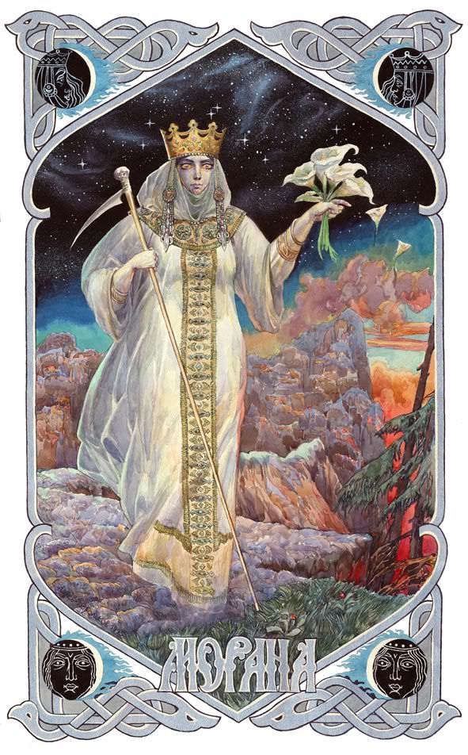
Морана или Мара, Морена, в славянской мифологии могучее и грозное божество, богиня Зимы и Смерти, жена Кощея и дочь Лады, сестра Живы и Лели.
Марана у славян в древности считалась воплощением нечистых сил. Она не имела семьи и странствовала в снегах, время от времени навещая людей, чтобы сделать свое черное дело. Её символы - Черная Луна, груды разбитых черепов и серп, которым она подрезает Нити Жизни

Slide 9
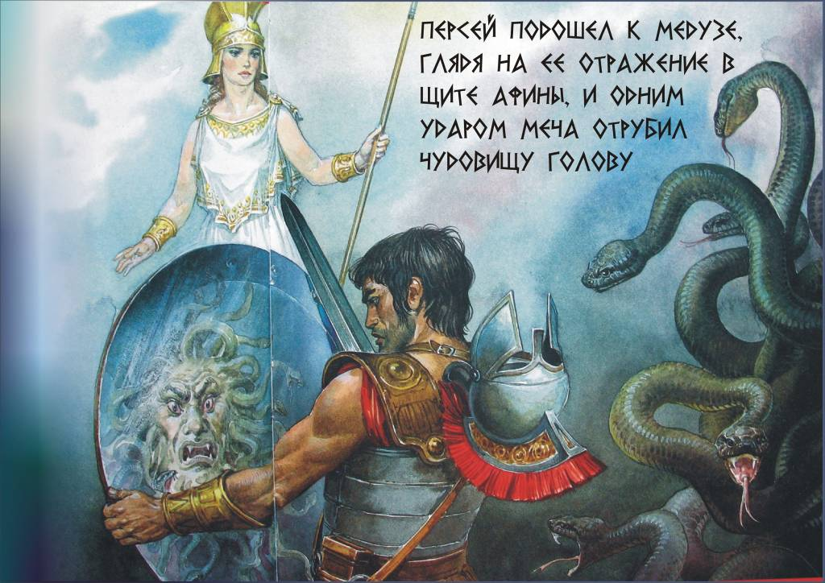
Мифы и легенды ДРЕВНЕЙ ГРЕЦИИ вдохновили многих выдающихся художников на создание произведений…

Slide 10
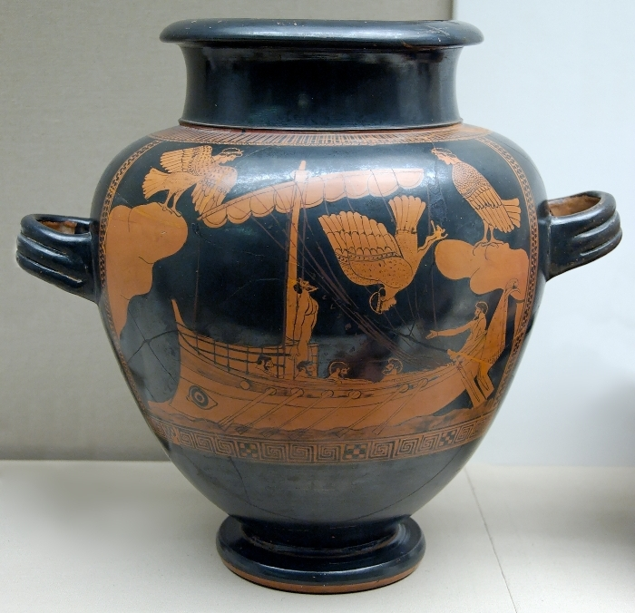
Прежде всего ты сирен повстречаешь, которые пеньем
Всех обольщают людей, какой бы ни встретился с ними.
Кто, по незнанью приблизившись к ним, их голос услышит,
Тот не вернется домой никогда. Ни супруга, ни дети
Не побегут никогда ему с радостным криком навстречу.
Звонкою песнью своею его очаруют сирены,
Сидя на мягком лугу. Вокруг же огромные тлеют
Груды костей человечьих, обтянутых сморщенной кожей.
Мимо корабль твой гони. Залепи товарищам уши,
Воск размягчив медосладкий, чтоб их ни один не услышал
Спутник. А если ты сам пожелаешь, то можешь послушать.
Пусть лишь товарищи, руки и ноги связав тебе крепко,
Стоя привяжут концами тебя к основанию мачты,
Чтоб наслаждаться ты мог, обеим внимая сиренам.
Если ж ты станешь просить и себя развязать им прикажешь,
Пусть они еще больше ремней на тебя намотают.
Одиссей и сирены. Древнегреческая роспись, 5 век до н.э.

Slide 11
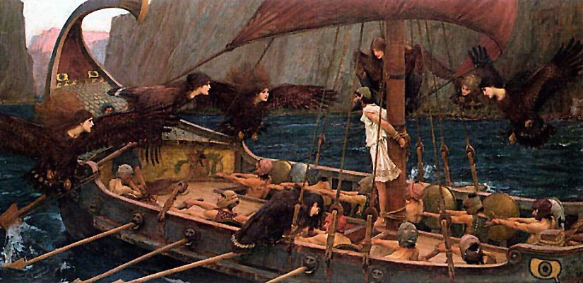
Уотерхаус Джон Уильям. Одиссей и сирены

Slide 12
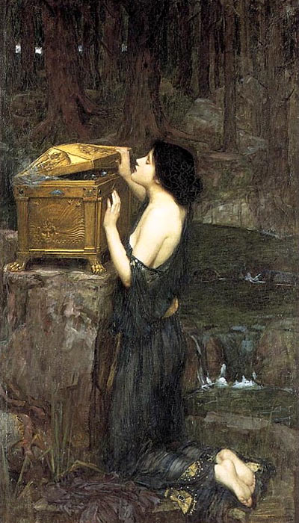
Любопытная Пандора тайно сняла с сосуда крышку, и разлетелись по всей земле те бедствия, которые были некогда в нем заключены. Только одна Надежда осталась на дне громадного сосуда. Крышка сосуда снова захлопнулась, и не вылетела Надежда из дома Эпиметея. Этого не пожелал громовержец Зевс. Счастливо жили раньше люди, не зная зла, тяжелого труда и губительных болезней. Теперь мириады бедствий распространились среди людей. Теперь злом наполнялись и земля, и море. Незваными и днем, и ночью приходят к людям зло и болезни, страдания несут они с собой людям. Неслышными шагами, молча приходят они, так как лишил их Зевс дара речи, - он сотворил зло и болезни немыми.
Уотерхаус Джон Уильям.
Пандора, открывающая ларец, 1896

Slide 13
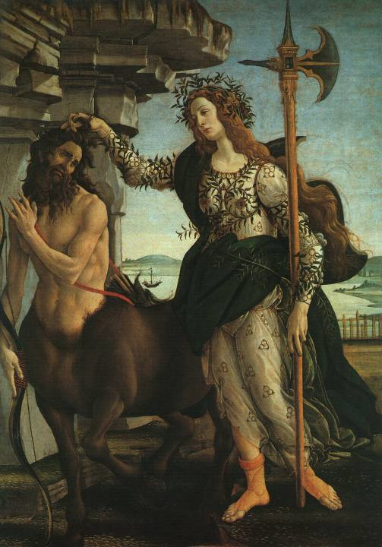
Сандро Боттичелли. Паллада и Кентавр

Slide 14
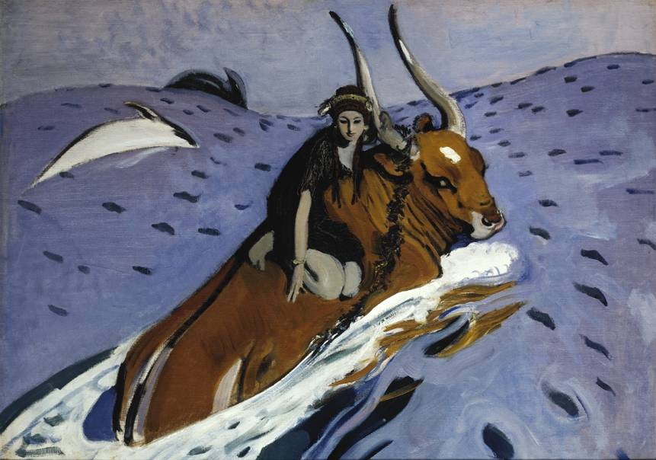
В.Серов. Похищение Европы

Slide 15
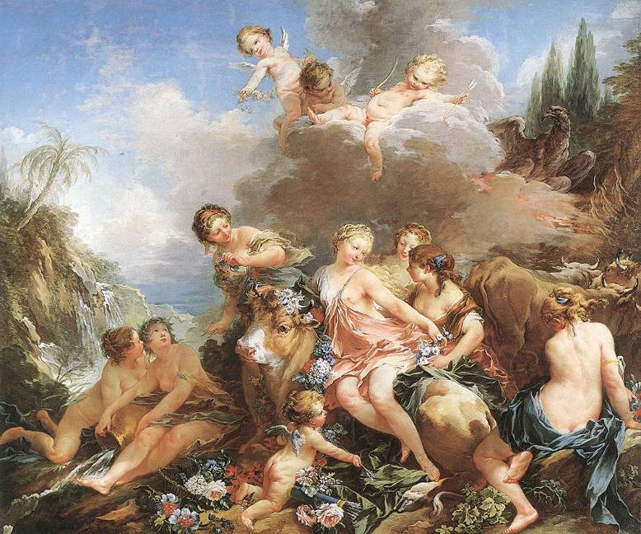
Франсуа Буше. Похищение Европы

Slide 16
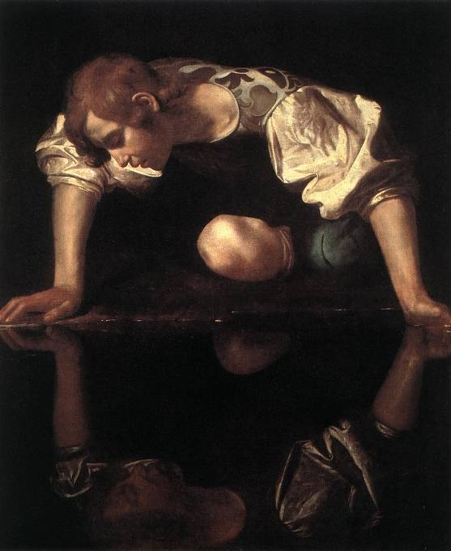
Нарциссу предсказали, что тот будет жить долго, если не увидит своего отражения. Когда Нарциссу было 16 лет, его полюбила нимфа Эхо. Прекрасный, но холодный и гордый, отвергнув любовь нимфы, он был наказан богиней.
Во время охоты он увидел в реке своё отражение, влюбился в самого себя, не смог с ним расстаться и умер от голода и страдания. Когда пришли за его телом, его там не было, но на том месте, где оно должно было быть, вырос цветок нарцисс
Микеланджело Мериси да Караваджо. Нарцисс.

Slide 17
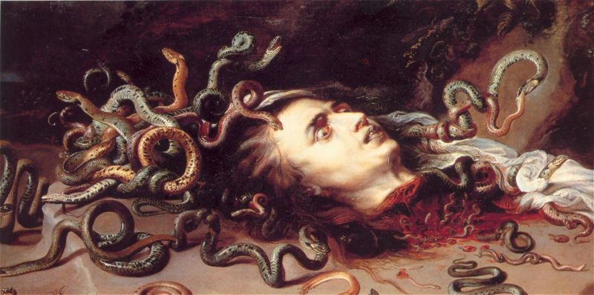
«Голова Медузы», Рубенс (1618)
И в отрубленном состоянии взгляд головы горгоны сохранял способность превращать людей в камень. Персей воспользовался головой Медузы в бою с драконоподобным морским чудовищем, которое было послано Посейдоном опустошать Эфиопию. Показав лик Медузы, Персей превратил её в камень и спас Андромеду, царскую дочь. Перед этим он превратил в камень титана Атланта, поддерживающего небесный свод неподалеку от острова горгон, и тот превратился в гору Атлас в современном Марокко.
Позднее Персей таким же образом обратил в камень царя Полидекта и его прислужников, преследовавших Данаю, мать Персея. Затем голова Медузы была помещена на эгиду Афины

Slide 18
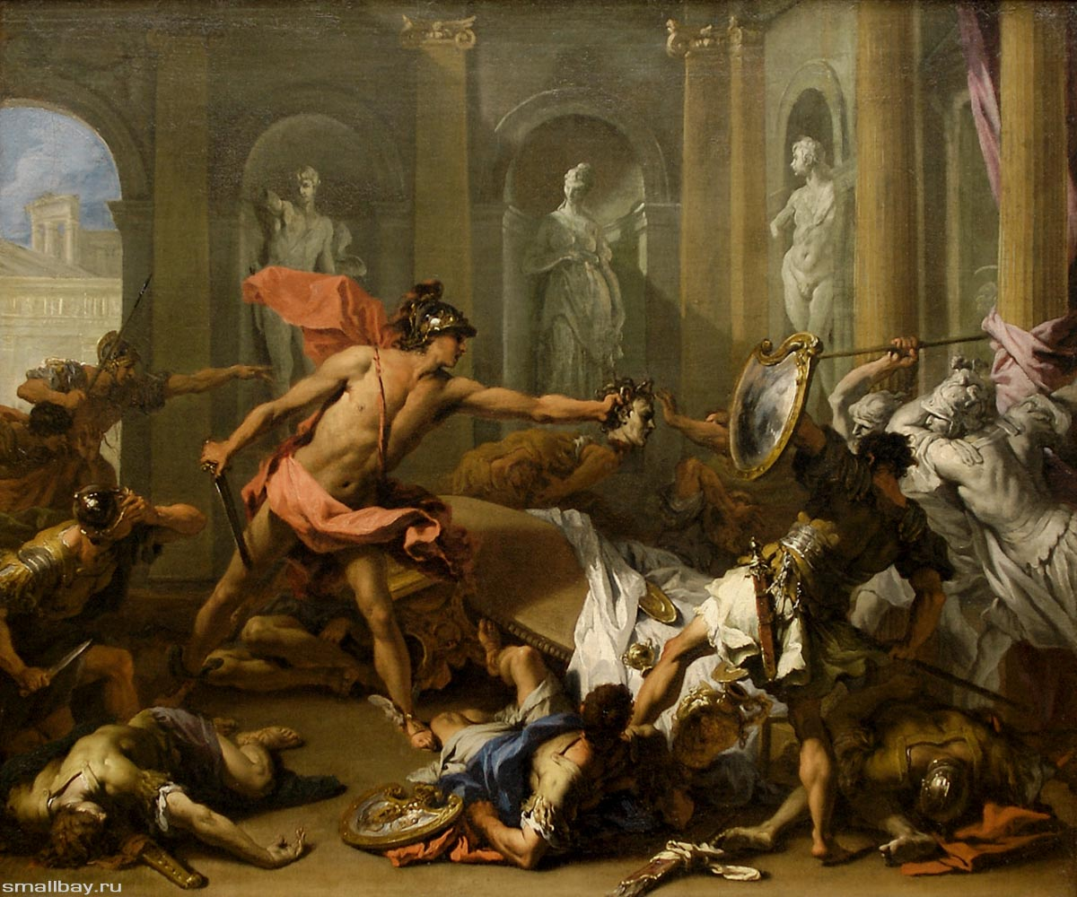
Себастьяно Риччи
Персей обращает Финея в камень

Slide 19
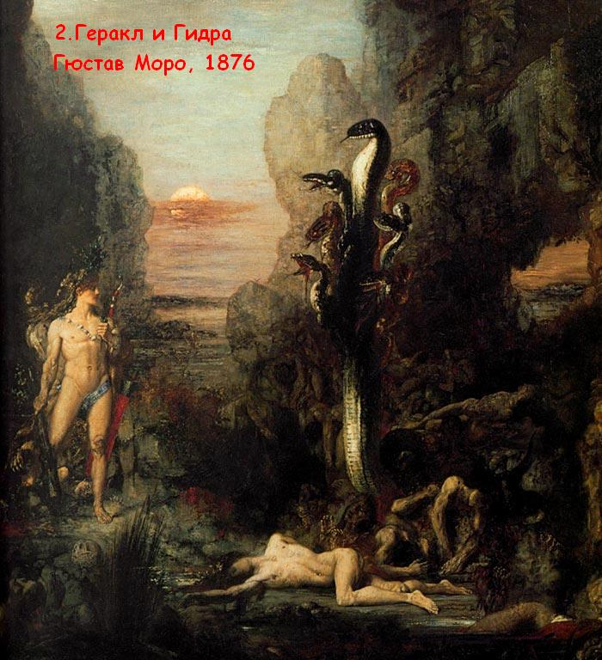
По приказу царя Еврисфея Геракл и Иолай направились на поиски гидры и по совету Афины сразили ее. Иолай прижигал гидре головы, а Геракл поразил ее косой. На помощь гидре выполз рак . Срубив бессмертную голову, Геракл зарыл ее в земле и навалил тяжелый камень у дороги, едущей через Лерну на Элеунт. В желчи гидры Геракл смочил острия своих стрел

Slide 20
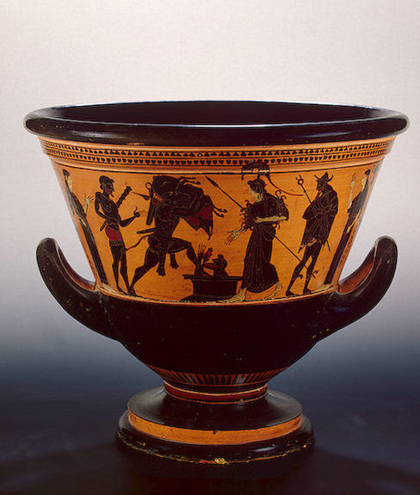
Кратер
Круг мастера Антимена Около 500 г. до н.э.

Slide 21
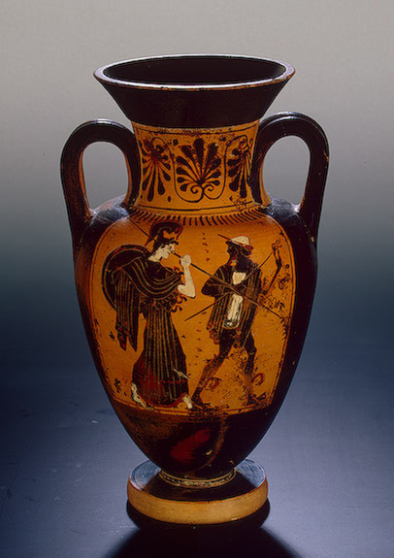
Амфора. Афина и Гермес. Оборот: Геракл и немейский лев
Мастер Диосфоса 490-480 гг. до н.э.

Slide 22
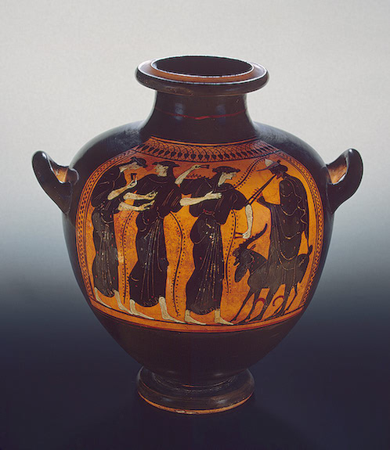
Гидрия. Гермес и менады
Евхарид 490-е гг. до н.э.

Slide 23
Задание:
Подготовить компьютерную презентацию «Мифологические темы в искусстве
С. Боттичелли, Джорджоне, Рафаэль Санти», используя информацию из Интернета и прислать на эл.адрес
flyura-askarova@mail.ru

